Slide 1
Komp. čísla – 1 – test č.1
VY_32_INOVACE_20-02
Vypočti: 1) 3i⁵ – 2i⁷ + i³ – i⁴ =
2) i¹³⁹ – i²⁴⁵ =
Řešte v C:
3) 2x² + 40 = 0
4) 2x² + 4x + 4 = 0
Vypočti: 1) 5i³– 7i²+ 3i⁷ + 2i⁴ =
2) i¹²⁷ – i²³³ =
Řešte v C:
3) 3x² + 36 = 0
4) 3x² + 3x + 9 = 0

Slide 2
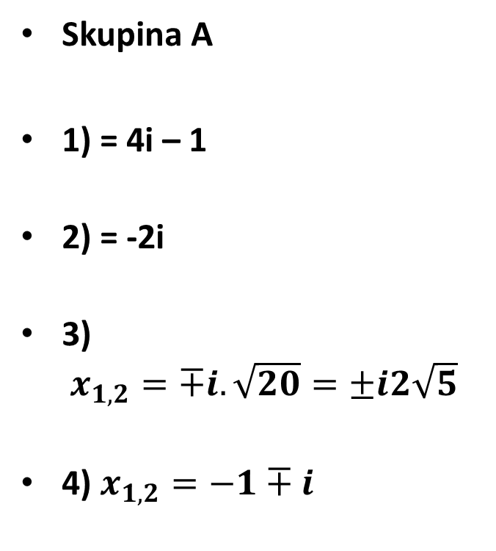
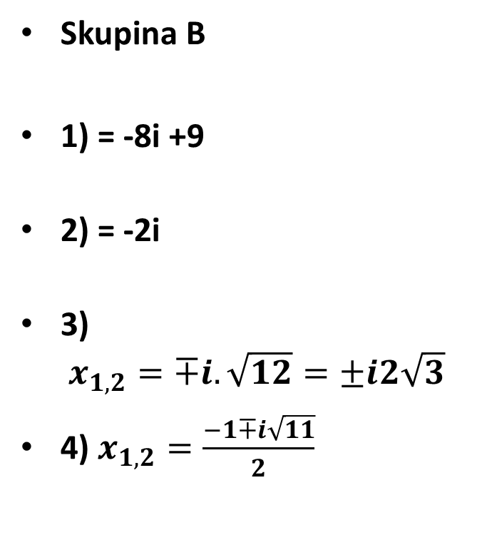
Test číslo 1 - řešení
Skupina A
1) = 4i – 1
2) = -2i
3) $x_{1,2}=∓i.\sqrt{20}=±i2\sqrt{5}$
4) $x_{1,2}=−1∓i$
Skupina B
1) = -8i +9
2) = -2i
3) $x_{1,2}=∓i.\sqrt{12}=±i2\sqrt{3}$
4) $x_{1,2}=\frac{−1∓i\sqrt{11}}{2}$

Slide 3
Děkuji za pozornost.
Autor DUM: Mgr. Jan Bajnar

